Slide 1
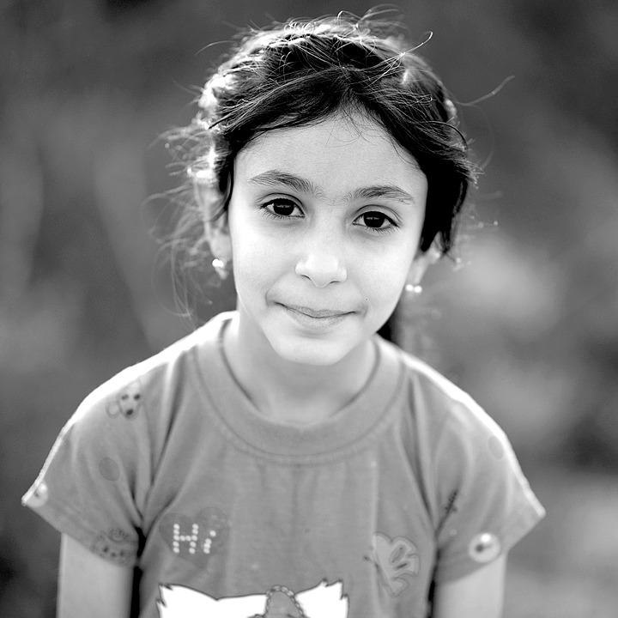
DESARROLLO JUVENIL POSITIVO

Slide 2

Un poco de historia. Etapas de los programas del Desarrollo Positivo Juvenil
A partir del siglo XX en EUA, se cobra conciencia de la niñez y la juventud como periodos especiales que requieren apoyo para aprender y desarrollarse.
En los 50 se incrementa el crimen y las problemáticas juveniles. Por ello, inician las primeras inversiones por parte del gobierno federal de EUA.

Slide 3
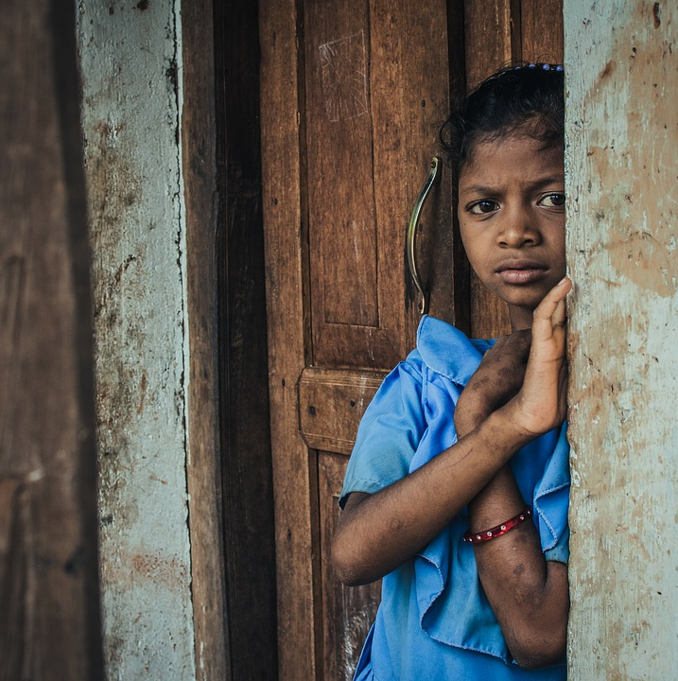
En los 60, se siguen incrementando estas tendencias como la pobreza, el divorcio, nacimientos fuera del matrimonio y madres soleteras entre los jóvenes. En consecuencia, las políticas y los servicios aumentaron y se centraron en reducir estos problemas. Estas intervenciones consistían en atender estas crisis.

Slide 4
Sin embargo, a pesar de tres décadas de políticas y servicios para reducir los problemas juveniles, estos continuaron aumentando, lo que generó el estudio intensivo de la efectividad de estos programas.
En los 80 inician las intervenciones preventivas:
• Estas intervenciones consistieron en identificar las causas de los problemas e interrumpir los procesos que llevaban a estos.
• Las intervenciones centradas en un solo problema juvenil fueron criticadas.
En los 90:
• Se promovió el PYD que consiste en programas para apoyar la transición exitosa hacia la adultez evitando problemas.
• La investigación, las políticas y la práctica asumen un enfoque integral sobre los problemas de los jóvenes.
• Se busca diseñar programas que vayan más allá de un solo problema juvenil generando factores de prevención y eliminando factores de riesgo.

Slide 5

ENTONCES ¿CÓMO DEBERÍA SER UN PROGRAMA PARA EL DESARROLLO DE LOS JÓVENES PREVENTIVO E INTEGRAL?

Slide 6

La propuesta del Desarrollo Juvenil Positivo se basa en una comprensión filosófica y humana del desarrollo de los jóvenes, para crear experiencias y habilidades productivas que les permitan crecer de manera sana. Busca fomentar factores de conducta, emocionales y cognitivos, debido a que éstos son la clave para prevenir problemas.

Slide 7

¿DE QUÉ TRATA?

Slide 8

Es una propuesta que fomenta la generación de investigación, políticas públicas, programas y perfiles profesionales que promuevan entornos positivos para los jóvenes, con especial atención a los vulnerables. Asume una lógica preventiva en la cual los jóvenes tengan más opciones, participen en su formación y proporcione experiencias que apoyen su desarrollo personal y su capacidad para resolver problemáticas de manera positiva.

Slide 9
A partir de una amplia revisión de literatura, se identificó un consenso sobre una definición operativa del Desarrollo Juvenil Positivo
Se deberá buscar lograr fomentar y promover los siguientes objetivos:

Slide 10

Creación de lazos
Resistencia
Competencias sociales
Promover competencias
emocionales
Fomentar competencias intelectuales
Desarrollo competencias del comportamiento
Alentar la auto-determinación
Desarrollo de compromiso moral

Slide 11

Desarrollar una identidad positiva
Fomentar la auto-eficiencia
Fomentar la espiritualidad
Reconocer el comportamiento positivo
Promover la creencia en futuro
Crear oportunidades para un desarrollo pro-social.
Fomentar normas pro-sociales

Slide 12
¿Qué se debe de tomar en cuenta para la creación de este tipo de programas?
¡Lo que tiene que decir la juventud! Sus perspectivas son un potencial clave para la planeación, ejecución y evaluación de cualquier programa.

Slide 13

¿CÓMO LOGRARLO?

Slide 14
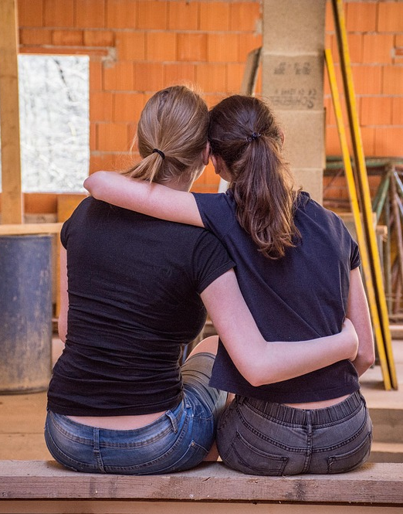
A través de metodologías colaborativas y creativas. Estas son necesarias para identificar factores culturales y contextuales de los jóvenes, como lluvia de ideas, grupos focales, talleres, excursiones y empleo de TIC para entender la situación de un grupo de jóvenes, particularmente de los vulnerables.

Slide 15
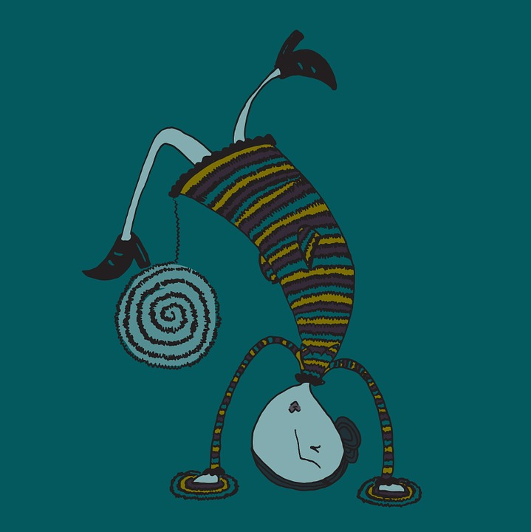
Estos programas además de mejorar la autoestima, el rendimiento escolar, las aspiraciones a futuro, la capacidad de superar la adversidad, las relaciones afectivas y los valores positivos, entre otros se enfocan a lograr que los jóvenes tengan mayor voz en las decisiones de su comunidad. Generan justicia social y la construcción de una sociedad civil a través de la juventud organizada.

Slide 16

¿QUIÉN ES EL PROFESIONISTA PARA EL DESARROLLO DE LA JUVENTUD?
No ha sido claro cómo nombrar a las personas que se dedican al desarrollo positivo de la juventud, ni las características que las personas deben tener para este perfil, por lo cual varios autores se han dedicado a nombrar esta profesión de diferentes maneras:
Youth practioner
Youth development professional
Youth work practioner

Slide 17
Aunque haya diferentes formas de nombrar a quien se dedica al desarrollo positivo de la juventud, existe un consenso sobre su perfil:

Slide 18

“...Alguien que trabaja en entornos educativos informales y utiliza las técnicas de aprendizaje profesional para ofrecer a los jóvenes la oportunidad de satisfacer sus necesidades básicas y desarrollar las competencias y habilidades que les permitan convertirse en miembros exitosos y contribuyan al desarrollo de sus comunidades.” Huebner, A, Walker, J. Y McFarland, M. (diciembre 2003)

Slide 19

Walker (2011) hizo un estudio entre profesionales del trabajo para el desarrollo juvenil en donde les preguntó sobre las relaciones y el papel que jugaban los líderes ante los jóvenes.

Slide 20
Los jóvenes identificaron 5 roles entre los líderes:
Amigo/a: personas con quienes se divierten, comparten intereses familiares y confían. Se ven como iguales.
Padre/Madre: son figuras con cercanía que reflejan las relaciones padre-hijo, madre-hija, lo que también evoca autoridad y funciones disciplinarias.
Mentor: líderes con el papel de adulto o hermano/a de confianza y a quien le piden consejos.
Maestro/a: son quienes tienen autoridad en términos de conocimiento y experiencia y ofrecían apoyo instrumental para mejorar el aprendizaje.
Jefe/a: asume un tipo diferente de autoridad en términos de poder y ofreció apoyo instrumental para mejorar el rendimiento.

Slide 21

3 aspectos importantes sugeridos por los líderes
Crear confianza y mantener relaciones de atención hacia los jóvenes a lo largo del tiempo.
Ser conscientes y responder a las necesidades de los jóvenes.
Mantener claridad y coherencia en sus interacciones con los jóvenes.

Slide 22
CONCLUSIÓN

Slide 23

Entender la perspectiva del Desarrollo Positivo Juvenil y quiénes son los profesionistas del desarrollo juvenil, ayuda a plantear objetivos más concretos, a crear situaciones y experiencias en donde los jóvenes tengan opciones para crecer de manera sana y con apoyo de sus pares y personas adultas.

